Slide 1
Први српски устанак

Slide 2
Српска револуција се одиграла на простору Беградског пашалка.
Први српски устанак је трајао од 1804-1813. и представља почетак српске револуције.
Устанак се може поделити на две фазе:
Период борбе за аутономију 1804-1807.
Период боре за независност 1807-1813.
Устанак је покренут као рекација на власт четири дахије: Аганлије, Кучук Алије, Мулу Јусифа и Фочић Мехмед ага. Они су завели страховладу у Београдском пашалуку.

Slide 3
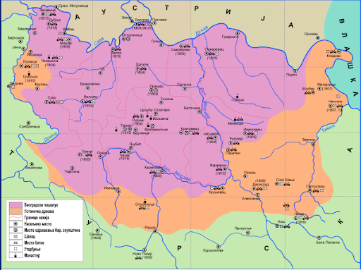

Slide 4
Повод за Први српски устанак је била сеча кнезова (фебруар 1804.)
Устанак је избио 14. фебруара 1804. (на Сретење) у Орашцу. За вођу устанка изабран је Ђође Петровић Карађорђе.
Прва битка била је на Дрлупи фебруара 1804. у којој је српска војска однела победу. Након овога устанак се шири на све нахије.
Априла 1804. долази до битке на Чокешини, која је представљала први пораз српске војске.
Миленко Стојковић сустигао дахије и убио их код Ада Кале.

Slide 5
Крађорђе Петровић

Slide 6
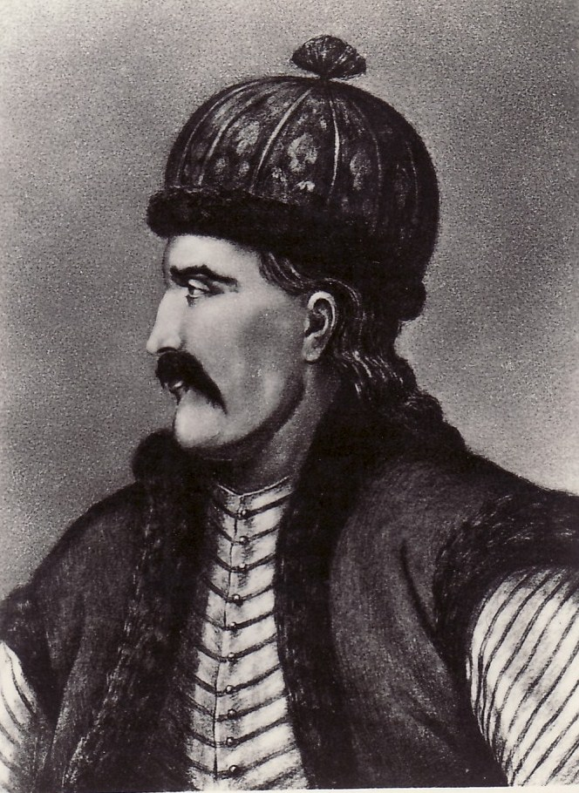
Миленко Стојковић

Slide 7
Долази до битке на Иванковцу 1805. са регуларном турском војском. Српску војску предводио је Миленко Стојковић, а турску војску Хафиз-паша. Стојковић је изградио систем шанчева и утврђења. Устаници су победили турску војску и натерали на повлачење.
Срби су однели две велике победе 1806:
- Битка на Мишару (најпознатија битка), војску предводио Карађорђе
- Битка на Делиграду (град јунака), војску предводио капетан Жикић

Slide 8
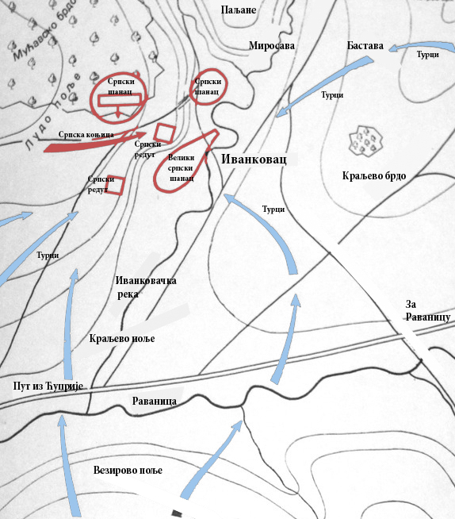

Slide 9
Након српских победа у Цариград је послат Петар Ичко да би са Портом закључио мир. Ичков мир је требао да гарантује амнестију и широку аутономију у оквиру Османског царства.
Међутим, Русија улази у рат против Турске.
Срби одбацују мир и настављају да ратују против Турске.

